Slide 1
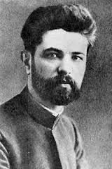
Сергі́й
Олекса́ндрович Єфре́мов
18 жовтня 1876 - 10 березня 1939

Slide 2
Сергій Олександрович Єфремов :
блискучий публіцист,
редактор,
видавець,
політичний і громадський діяч, літературний критик,
вчений,
академік,
віце-президент Української Академії Наук, керівник багатьох комісій УАН,
автор численних статей, літературних монографій і славнозвісної книги, що називається
“ Історія українського письменства”.

Slide 3
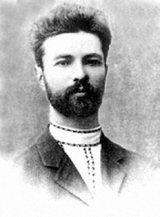
Народився 6 (18) жовтня 1876 року в селі Пальчику Звенигородського повіту Київської губернії (тепер Катеринопільський район Черкаської області, України) у родині священика. У 1891–1896 роках навчався в Київській духовній семінарії, згодом закінчив юридичний факультет Київського університету святого Володимира.

Slide 4
Справжнє прізвище Сергія Єфремова - Охріменко. Але коли в другій половині XIX століття почали діяти валуєвські та ємські циркуляри проти всього українського, діда Сергієвого, який був студентом духовної семінарії, змусили стати Єфремовим: негоже, мовляв, ганьбити поважний заклад мужицьким малоросійським прізвищем Охріменко.

Slide 5
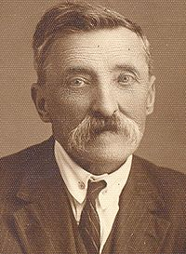
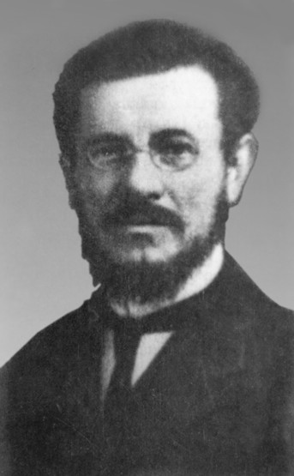
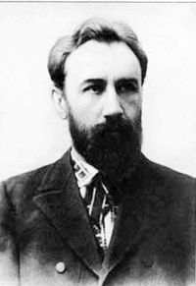
Політичну діяльність розпочав у студентські роки, ставши членом Загальної української безпартійної демократичної організації.
У кінці 1904 року разом із Б. Грінченком, М. Левицьким, Ф. Матушевським та іншими створив Українську радикальну партію, яка в 1905 за його ініціативою об'єдналась із Українською демократичною партією, отримавши назву Українська демократично-радикальна партія.
1905 року очолив Селянський Союз. У 1908 став одним із засновників і активним діячем Товариства українських поступовців.

Slide 6
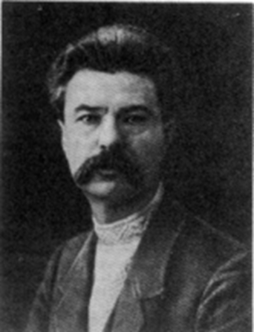
За гострі публіцистичні виступи на захист української національної культури й політичних свобод у дореволюційний період неодноразово заарештовувався російською владою.
У березні 1917 увійшов до складу Української Центральної Ради, а в квітні 1917 на Українському Національному Конгресі обраний заступником голови УЦР і членом Малої Ради.
Після створення 15.06.1917 першого українського уряду — Генерального Секретаріату УЦР-УНР займав у ньому посаду генерального секретаря міжнаціональних справ.
3 вересня 1917 очолював Українську партію соціалістів-федералістів.
З квітня 1918 до травня 1920 офіційних посад не обіймав.

Slide 7
Зі встановленням радянської влади в Україні змушений перейти на нелегальне становище й переховуватися. Восени 1919 на прохання Української академії наук Єфремова було амністовано. Позбавлений можливості займатися активною політичною діяльністю, Єфремов проводив велику наукову й науково-організаційну роботу. Будучи віце-президентом (1922–1928) і головою Управи (1924–1928) Української Академії Наук, очолював низку наукових товариств і комісій.

Slide 8
Залишаючись непримиренним противником більшовицького режиму, Єфремов, на думку певних кіл української діаспори в 1920–1928 створив і очолив діяльність таємних опозиційних організацій Братство української державності і Спілку визволення України (СВУ), які послідовно відстоювали ідею української державності. Однак відкриті з розпадом СРСР архівні дані засвідчили, що ці організації були вигадані ДПУ для легітимізації репресій над українською інтелігенцією. 21 липня 1929 в Києві Єфремова було заарештовано й звинувачено в організації та керівництві СВУ. У квітні 1930 засуджений до 10-річного ув'язнення з суворою ізоляцією. Перші 7 років ув'язнення відбував у Ярославському політізоляторі, потім його переведено до Володимирської тюрми.

Slide 9
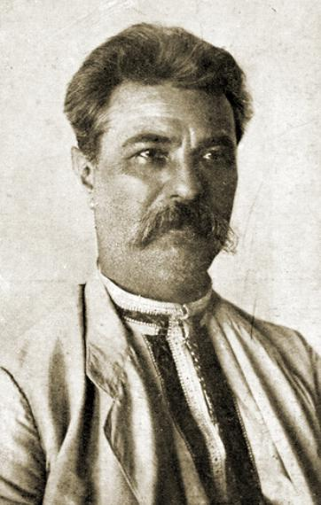
Загинув 10 березня 1939 року в одному з таборів ГУЛАГу.

Slide 10
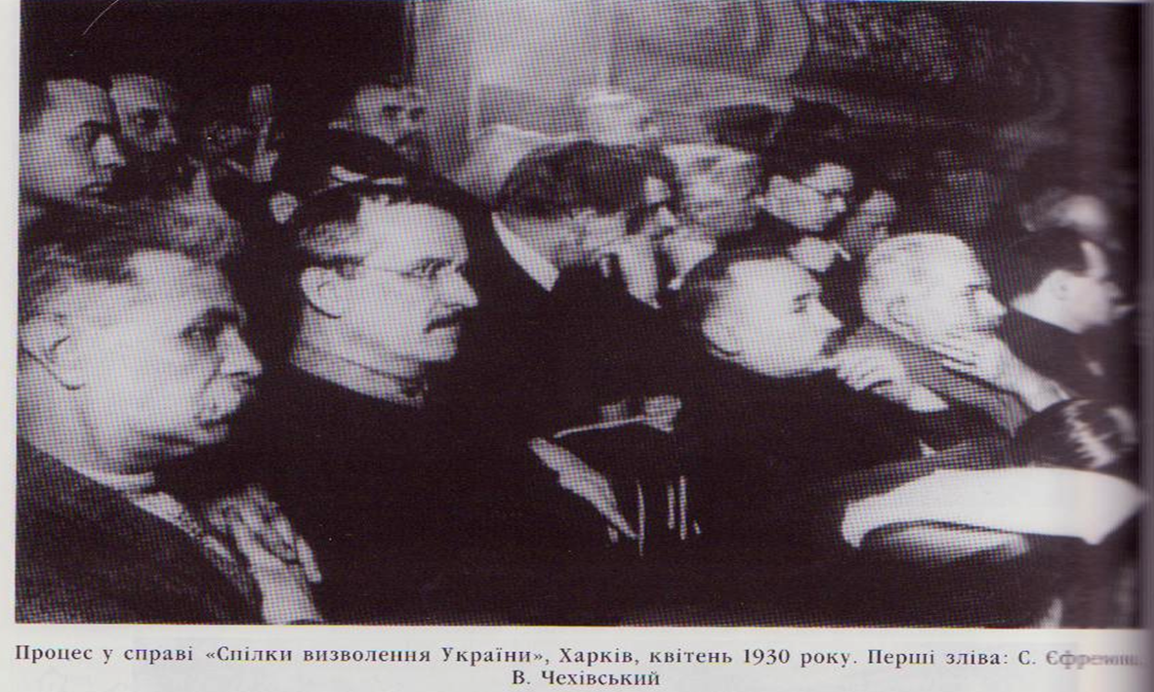
Багато десятиріч ім'я С. Єфремова згадувалось лише
з “ викривальними” епітетами. І лише 11 серпня 1989 року на Пленумі Верховного Суду УРСР він повернувся до нас, як вірний син своєї рідної України.
Його та інших незаслужено засуджених у справі СВУ (Спілки визволення України), реабілітували , не виявивши в їхніх діях складу злочину.

Slide 11
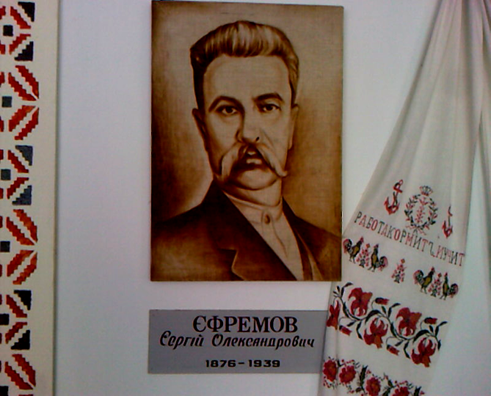
Список наукових та публіцистичних праць С.Єфремова складає понад три тисячі. За обсягом написаного він прирівнюється до таких найбільших трудівників ХІХ – початку ХХ століття, як Бальзак, Толстой і Франко. Повне видання його праць могло б уміститися хіба що у 50 - ти томах, а на час арешту у справі СВУ Сергієві Олександровичу було всього лише 53 роки.
Тому навіть важко осягнути нам, скільки він за своє життя устиг би ще зробити, і скільки зміг би ще створити, якби прожив до старості!

Slide 12
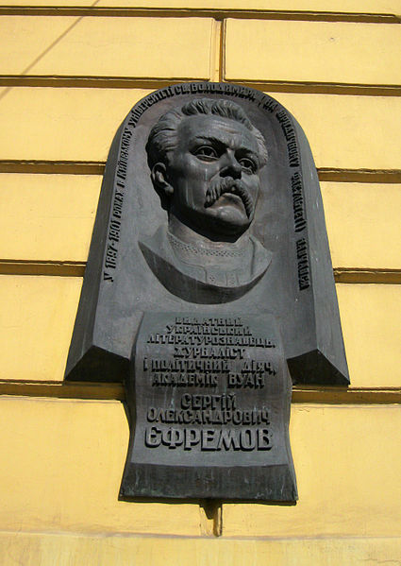
Пам'ять
Меморіальна дошка С. Єфремову на фасаді Інституту філології КНУ.
Пам'ятний знак у Пальчику
За часів незалежності в Україні видано лише п'ять книжок Сергія Єфремова, а київські адреси вченого ніяк не позначені на сучасній карті столиці.
Барельєф Єфремова міститься у вестибюлі Педагогічного музею (у колективній композиції, присвяченій діячам УНР) та персональна меморіальна дошка на жовтому корпусі Національного університету імені Шевченка.
В місті Хмельницькому навчально-виховне об'єднання № 5 назване іменем Сергія Єфремова.
В рідному селі Пальчику вченому встановлнний пам'ятник.

